Slide 1
第四章 測邊

Slide 2
內容
4.1 前言
4.2 拉普拉斯算子
4.3 Marr-Hildreth算子
4.4 基底投射法
4.5 輪廓追蹤法

Slide 3
4.1 前言
介紹前置處理(Preprocessing)中的測邊(Edge Detection)技巧。

Slide 4
4.2 拉普拉斯算子
對 f(x, y) 沿 x 軸差分：
再對 x 軸差分得：
令 x=x+1 ，可得：
同理，沿著 y 軸差分二次得：
合併可得拉普拉斯算子：
(4.2.1)

Slide 5
圖4.2.5面罩的數學背景來源為式(4.2.1)
使用拉普拉斯算子來測邊：
0
1
0
1
-4
1
0
1
0
圖4.2.5 拉普拉斯測邊算子
如果能滿足 和 的值呈現一個是正數另一個為負數，且 大於門檻值 T 的情況，我們就宣稱(x, y)的位置上有一個邊點。
相同的，若是 和 滿足上述條件，我們也
可以將位置(x, y)上的像素視為一個邊點。

Slide 6
通過零點(Zero-crossing)
主要觀念:灰階的突然變化(Abrupt Change) 。
一次微分後形成的波峰(Peak)超過門檻值(Threshold)，有邊點形成。
二次微分:通過零點(Zero Crossing)觀念。
y
y
x
x
黑
白
b
a
c
b
a
c
圖4.2.1
兩個同質但不同色的區域
圖4.2.2
圖4.2.1的一次微分結果
圖4.2.3
通過零點示意圖

Slide 7
通過零點的另一個示意圖 。
f(x)
f’(x)
f″(x)
黑
白
x
x
x
(a)兩個同質但不同色的區域
(b)一次微分結果
(c)通過零點示意圖
圖4.2.4 通過零點的另一個示意圖

Slide 8
Sobel測邊算子
Sobel測邊算子，其對應的面罩有兩個，一個為x方向，另一個為y方向。
從 和 的兩個分量，我們可知合成的量(Magnitude)為
，
而角度為 。
為了計算更快速，
以 的運算取代 的運算。
另外有一個很類似Sobel測邊算子的方法 - Prewitt算子。
(a) 測 y 方向的灰階變化
(b) 測 x 方向的灰階變化
圖4.2.8 Sobel測邊算子
(a) 測 y 方向的灰階變化
(b) 測 x 方向的灰階變化
圖4.2.9 Prewitt算子

Slide 9
範例3：給一如下的5×5子影像，請使用Prewitt算子來測邊，這裡假設門檻值T 為78。
15 | 39 | 42 | 27 | 12
12 | 21 | 48 | 15 | 9
9 | 21 | 27 | 12 | 3
18 | 15 | 33 | 18 | 18
45 | 60 | 57 | 24 | 21
解答：

Slide 10
 | (1) | (2) | (3)
 | (4) | (5) | (6)
 | (7) | (8) | (9)
圖4.2.10(a) 為使用Prewitt算子得到的相關資訊
圖4.2.10(b)利用Prewitt算子得到的結果
(1) -6-18-15=-39 (2) 18+15+15=48 (3) 15+15+9=39 (4) -6+6+15=15 (5) 6+15-3=18 (6) -15+3+9=-3 (7) 36+39+30=105 (8) 39+30+12=81 (9) 30+12+18=60 | 27+36+18=81 -12-6-24=-27 -30-39-24=-93 36+18+15=69 -6-9+3=-12 -39-24-15=-78 18+15+12=45 -9+3-36=-42 -24-15-36=-75 | 39+81 = 120 > T 48+27 = 75 39+93 = 132 > T 15+69 = 84 > T 18+12 = 30 3+78 = 81 > T 105+45 = 150 > T 81+42 = 123 > T 60+75 = 135 > T

Slide 11
從圖4.2.10中可得知像素(1)、(3)、(4)、(6)、(7)、(8)和(9)
皆為邊點，所以最後測邊結果為一個如下的倒ㄇ字型。
 | Ｘ |  | Ｘ
 | Ｘ |  | Ｘ
 | Ｘ | Ｘ | Ｘ
解答完畢

Slide 12
4.3 Marr-Hildreth算子
Marr-Hildreth測邊算子結合了高斯平滑算子和拉普拉斯算子的雙重技巧。
高斯平滑算子(Gaussian Smoothing Operator)：
LOG (Laplacian of Gaussian)：
表迴積運算，而 表拉普拉斯算子。
(4.3.1)
(4.3.2)
➔
(4.3.3)
結合性

Slide 13
令 ，則 ，對 x 微分一次，得
再對 x 微分一次，得
同理，我們可推得
綜合以上推演，可得
代入式子(4.3.3) ，可得
為得到一個面罩且其面罩內的加權和為零，
我們令LOG的面罩形式如下所示，這裡的常數c是用來正規化用的。

Slide 14
範例1：可否對式(4.3.4)多做解釋?
解答：
假設面罩大小為5×5，各像素的位置定義如下：
(-2,2) | (-1,2) | (0,2) | (1,2) | (2,2)
(-2,1) | (-1,1) | (0,1) | (1,1) | (2,1)
(-2,0) | (-1,0) | (0,0) | (1,0) | (2,0)
(-2,-1) | (-1,-1) | (0,-1) | (1,-1) | (2,-1)
(-2,-2) | (-1,-2) | (0,-2) | (1,-2) | (2,-2)
將面罩內25個位置座標代入 (x, y)內

Slide 15
* | * | O | * | *
* | O | x | O | *
O | x |  | x | O
* | O | x | O | *
* | * | O | * | *
上面的分類中，打 * 號的值為趨近於零;打 、x、 和O號的 值都不大，但是以16：-2：-1的比例呈現。
解答完畢

Slide 16
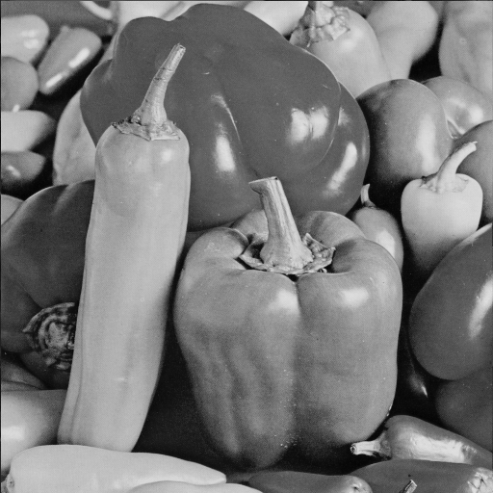
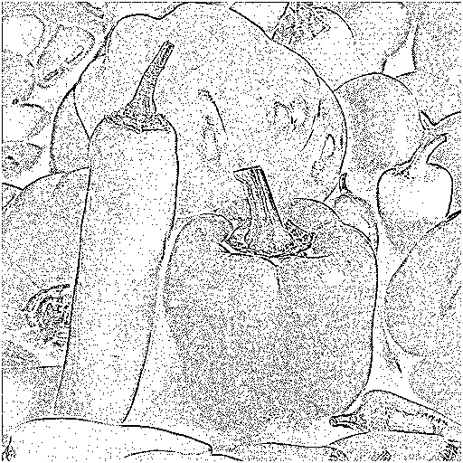
正規化後則可得下列面罩：
(4.3.4)
圖4.3.1 測試影像
圖4.3.2 利用Marr-Hildreth算子
測邊後的結果

Slide 17
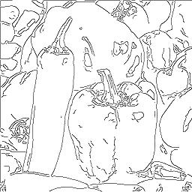
Canny首先利用高斯平滑算子去除過多的細紋，然後在每個像素上計算其梯度方向和梯度量。假若在這梯度方向上，該像素的梯度量大於二個鄰居的量，則該像素為邊點，否則為非邊點。較弱的邊點可利用磁滯(Hysteresis)門檻化予以去除。
圖4.3.3 利用Canny測邊法 所得到的邊圖(Edge Map)

Slide 18
4.4 基底投射法
在圖4.4.1中任挑二個不同向量，皆可檢定出內積為零，從而知道這九個向量兩兩為正交的。
令圖4.4.1中的九個向量分為 、 、 …和 ，則 、 、…
和可另外構成一組正交且單位化的基底。
(a)
(b)
(c)
(d)
(e)
(f)
(g)
(h)
(i)
圖4.4.1 基底

Slide 19
視窗所框住的 子影像，依列優先(Row Major Order)的順序得向量 。對上述九個正交且單位化的基底投影，可得 、 、 … 和 。令
假設m對應的基底之向量為圖4.4.1(a)，則代表有水平紋理邊點。若對應的為圖4.4.1(i)，則表z在平滑區域。
實作時，引入門檻值，依迴積方式進行。
缺點:有些基底向量的意義不明確。

Slide 20
範例1：以上的九個基底向量為何要化成單位正交向量? 可否給一個示意圖以明示基底投射法的觀念?
解答：
解答完畢

Slide 21
4.5 輪廓追蹤法
在物體邊緣外側邊緣標識一圈控制點集(可利用雲形曲線集 )。
能量函數
(4.5.1)
➔
微分一次後連續項能量
➔
微分二次後平滑項能量
➔
輪廓受到往影像邊點處的拉力
為影像中初步用雲形曲線框住的輪廓且輪廓上構成的點為 、 、 …和 。通常 、 和 可定為1，但是若碰到角點(Corner Point)時， 可定為0。

Slide 22
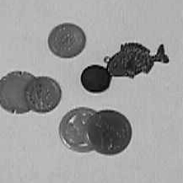
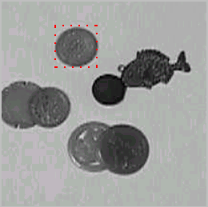
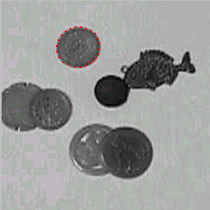
正規化能量項：
和 可除以視窗內相關能量的最大值。
中的 可改為 ，這裡m代表鄰近 的最小值，而M代表鄰近 的最大值。
從 出發，首先以3 × 3 視窗將點 框住，針對視窗內的每一點計算其能量。移往能量和所得為最小的點。直到n個點都處理完。不斷地進行疊代直到輪廓不再改變為止。
圖4.5.1 輸入的影像
圖4.5.2 初始輪廓
圖4.5.3 最終所找到的輪廓

